Slide 2
Bienvenue à la Faculté de médecine de l’Université de Montréal
Nom prénom – Fonction 15 août 2023
Notes:
Bonjour et merci beaucoup pour l’invitation
À la fois un plaisir, un privilège et un honneur d’être ici parmi vous

Slide 3
Les chiffres clés
Faculté de médecine
3
secteurs
3
écoles
15
départements
1
Campus en Mauricie

Slide 4
Les chiffres clés
Faculté de médecine
1 sur 3
1 sur 2
2e
Médecin au Québec formé à la Faculté
Professionnelle et professionnel de la santé
dans la francophonie selon QS
au Québec formé à la Faculté
+ 300
+ 5 000
+ 7 000
milieux de formation
Membres du corps professoral
étudiantes et étudiants

Slide 5
Planification stratégique 2021-2026
Nos valeurs
EXCELLENCE
HUMANISME
CRÉATIVITÉ
COURAGE
COLLABORATION
L’excellence, la
créativité et l’audace
au cœur de nos actions

Slide 6
Planification stratégique 2021-2026
Mission et vision
MISSION
Bâtir un avenir en santé en formant
des professionnels et des scientifiques
socialement responsables, tout en créant
et partageant les connaissances avec
les communautés d’ici et du monde.
VISION
Être un leader en santé.
Agir pour transformer et innover.

Slide 7
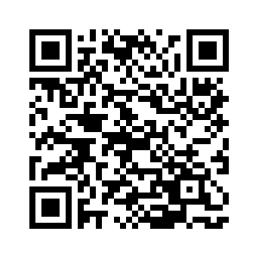
Communication
Suivez notre actualité
avec l’infolettre!

Slide 8
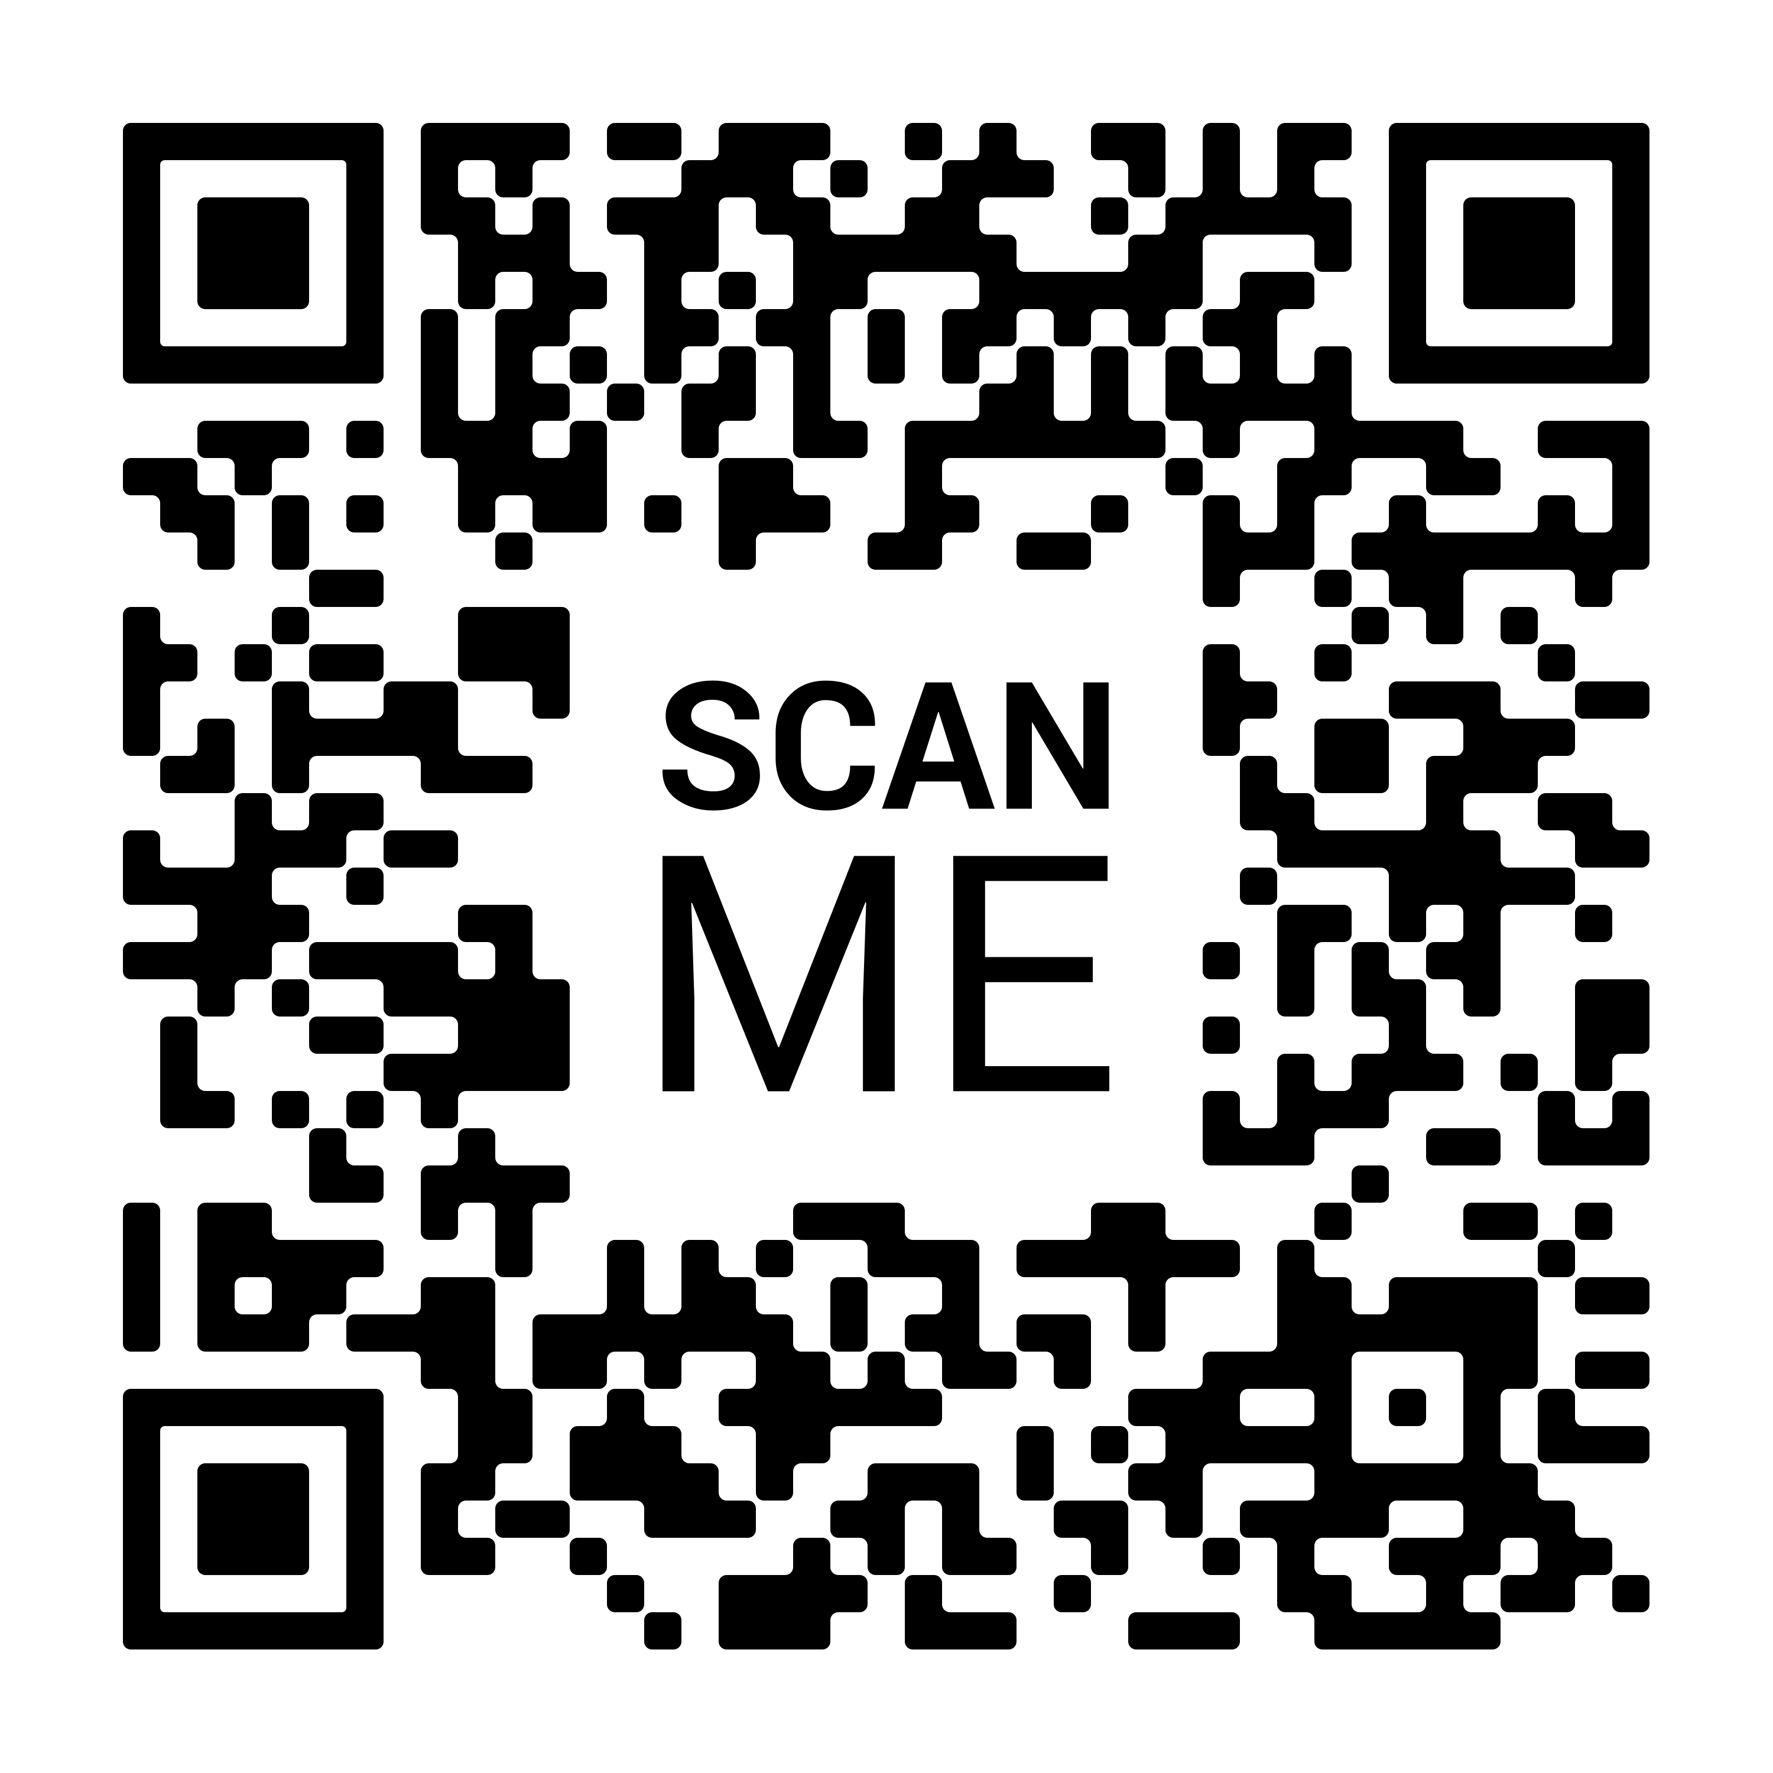
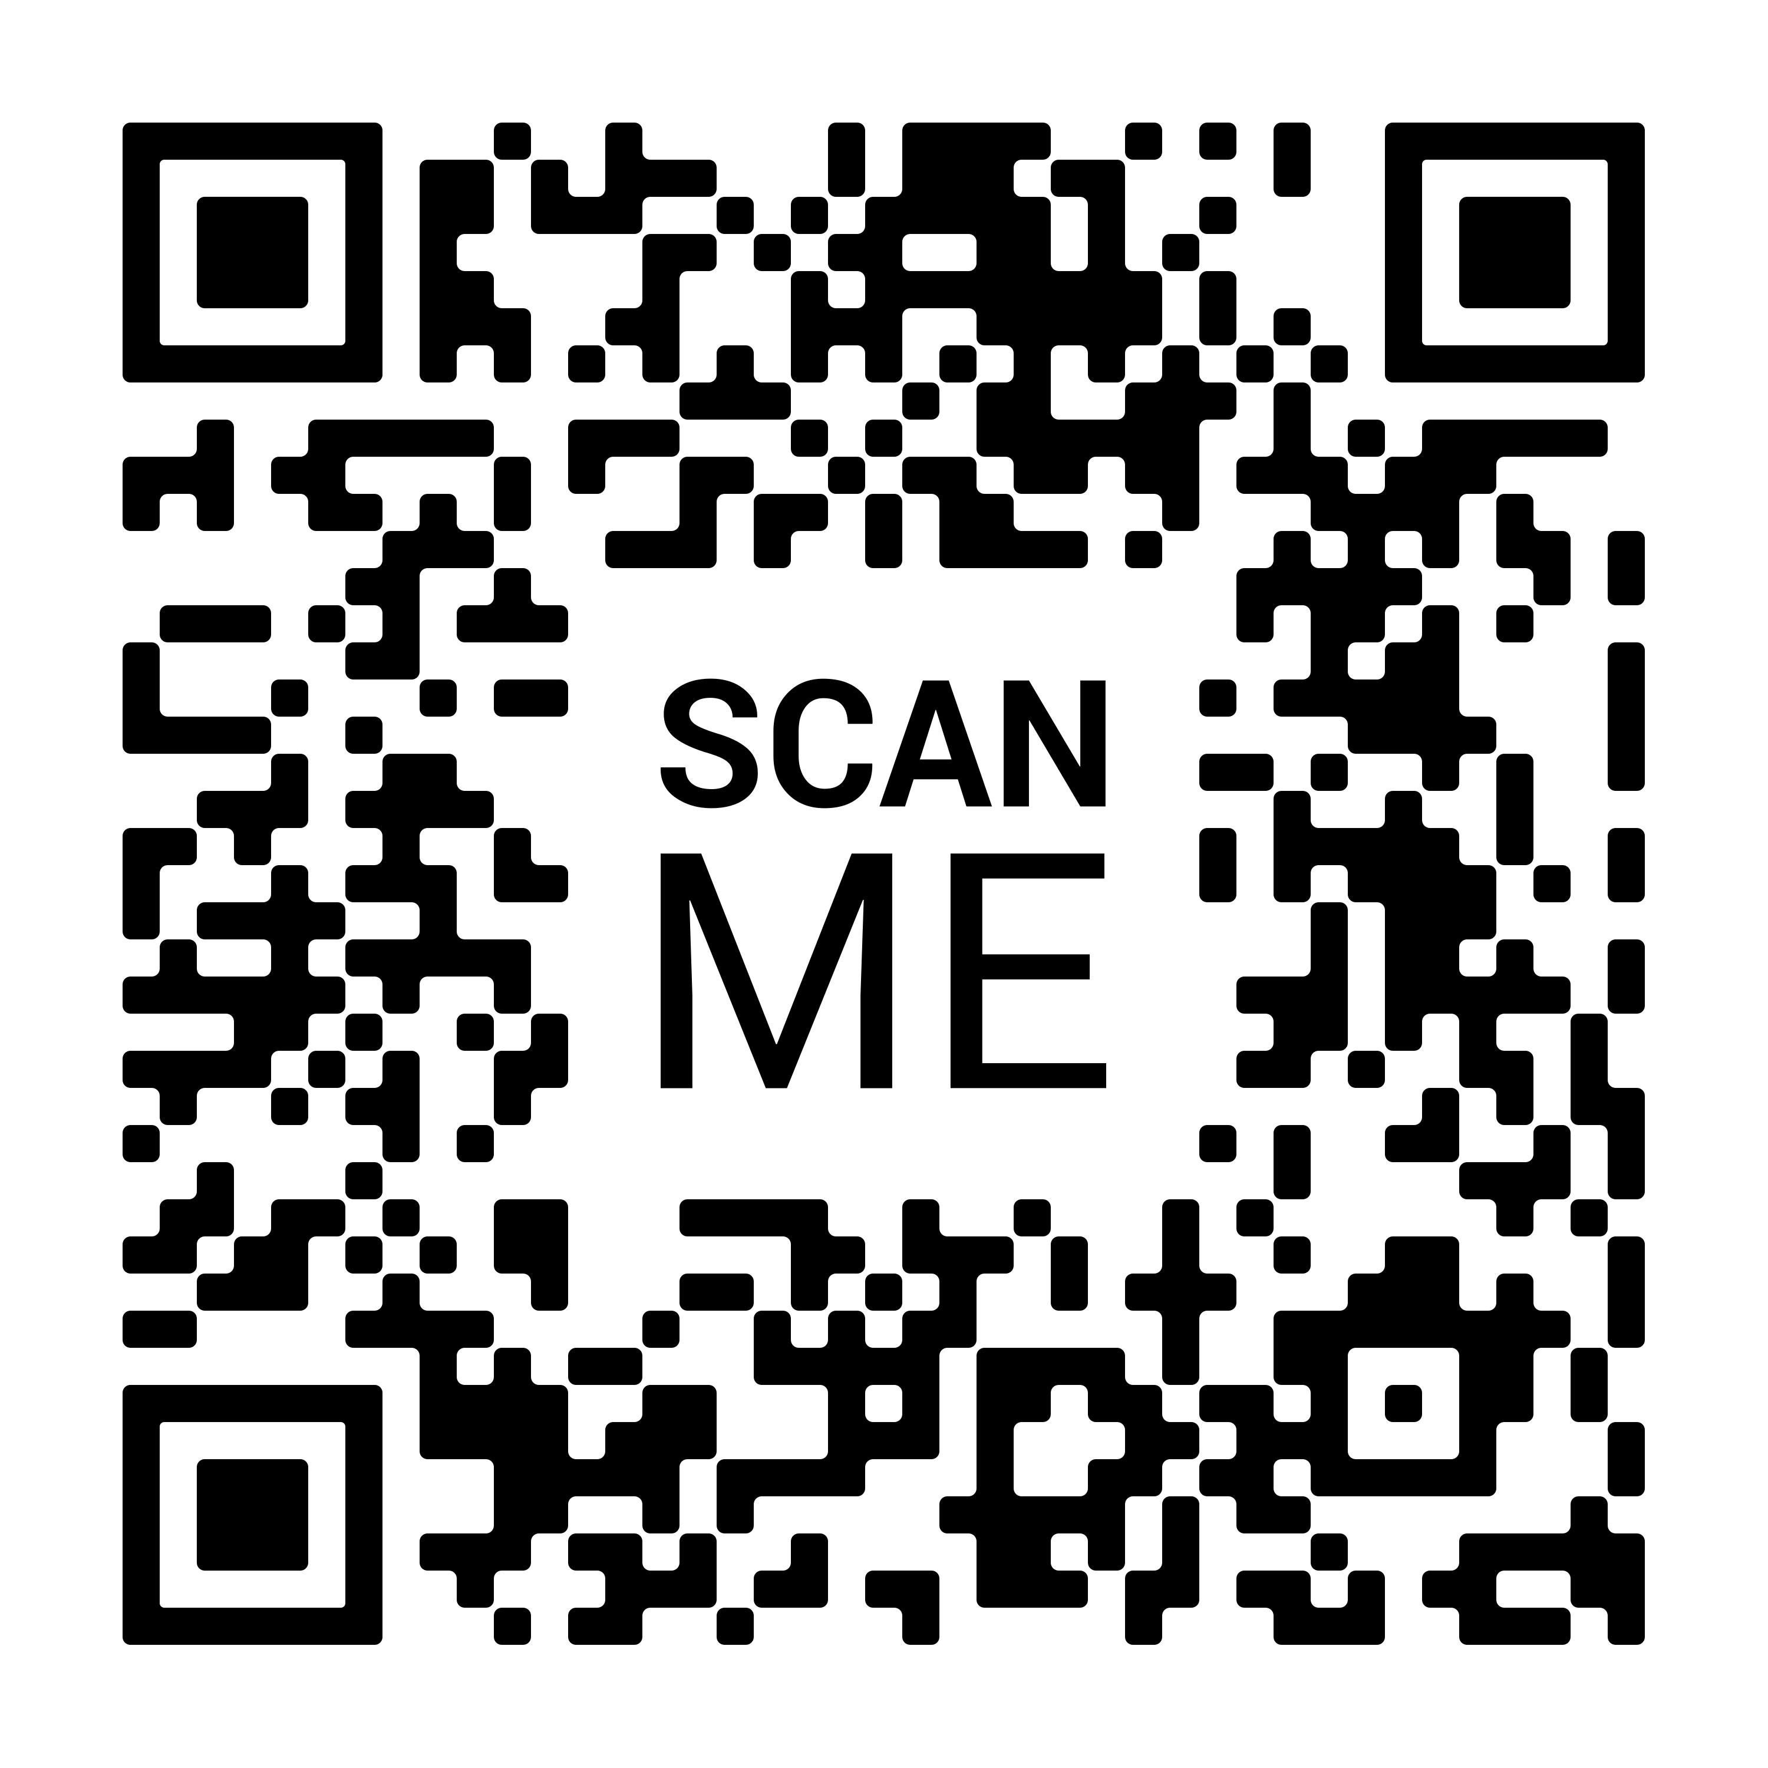
Communication
Suivez notre actualité
sur les médias sociaux!

Slide 9
International
Vos ressources
WEB
Section internationale du site web de la Faculté​
UdeM international (options de bourses de financement, répertoire des partenariats, étapes pour préparer son départ, et bien plus​)
INFOLETTRE
Inscrivez-vous à l’infolettre d’UdeM international pour rester à l’affut des diverses opportunités!
CONTACTS À LA FACULTÉ
Responsables du service des affaires internationales:
nadia.catellier@umontreal.ca
joelle.andraos.1@umontreal.ca
​

Slide 10
Envisagez une
expérience internationale!
4 bonnes raisons de partir à l'étranger:
vivre en immersion dans un nouveau milieu
découvrir une culture et des habitudes de vie différentes des vôtres
évoluer dans un autre système clinique ou de recherche
développer un réseau à l'international

Slide 11
Bureau Point de repère
Le Bureau Point de repère est un service d’aide exclusif aux étudiantes et étudiants de la Faculté de médecine proposant un soutien psychosocial et à l’apprentissage.
Les services, offerts en personne ou à distance, sont gratuits, confidentiels et indépendants de la gestion des études.
Pour obtenir des informations, nous joindre ou pour prendre rendez-vous consulter: https://medecine.umontreal.ca/ressources/etudiants/
Suivez notre actualité sur les médias sociaux:
Facebook
Instagram

Slide 12
Communication
Nous contacter
com-medecine@umontreal.ca

